Slide 2
Módulo 1 Introdução à Narrativa e Histórias Africanas

Slide 3
Módulo 1 Introdução à Narrativa e Histórias Africanas
Resultados da Aprendizagem

Slide 4
Após a conclusão com sucesso deste módulo, os alunos adultos poderão... | Conhecimentos | Competências | Atitudess
 | Conhecimento básico do fundo da narrativa africana | Discutir a importância da narrativa para preservar a cultura | Abertura para aprender sobre o significado cultural da narrativa africana
 | Conhecimento básico das histórias africanas | Descreva o papel do Griot na narrativa africana | Vontade de refletir os valores sociais da cultura africana para compreender gerações de histórias e experiências.
 | Conhecimento básico de um Griot como contador de histórias, professor e conselheiro | Identificar elementos e características da narrativa africana | Apreciação da experiência participativa comunitária da narrativa africana e como contribui para a cultura, identidade e racionalidade.

Slide 5
Após a conclusão com sucesso deste módulo, os alunos adultos poderão... | Conhecimentos | Competências | Atitudes
 | Conhecimento prático sobre a importância e impacto da tradição oral da narrativa | Identificar vários rituais de narrativa
 | Conhecimento prático sobre os elementos-chave da narrativa africana | Reconhecer as influências geográficas, sociais e culturais nas histórias africanas
 | Conhecimento factual sobre os tipos de histórias moldadas pela cultura africana | Determinar como contar histórias serve muitos propósitos, como

Slide 6
Após a conclusão com sucesso deste módulo, os alunos adultos poderão... | Conhecimentos | Competências | Atitudes
 | Conhecimento factual do papel da repetição, ritmo e música na narrativa africana | ensinar moral, manter valores culturais, métodos de sobrevivência, atos de adoração, etc.
 | Conhecimento teórico sobre fábulas africanas, contos folclóricos e genealogias, etc. | Pesquisar histórias africanas
 | Conhecimento teórico sobre as várias formas de narrativa africana | Conte uma história africana e encontre uma história num cenário europeu que tenha uma moral/ensino semelhante

Slide 7
Após a conclusão com sucesso deste módulo, os alunos adultos poderão... | Conhecimentos | Competências | Atitudes
 | Conhecimento teórico da importância da narrativa e das histórias como base da identidade e da cultura | Pratique a narrativa africana usando técnicas de desempenho tradicionais

Slide 8
Unidade 1 Narrativa africana

Slide 9
O que entende por Contar histórias?

Slide 10
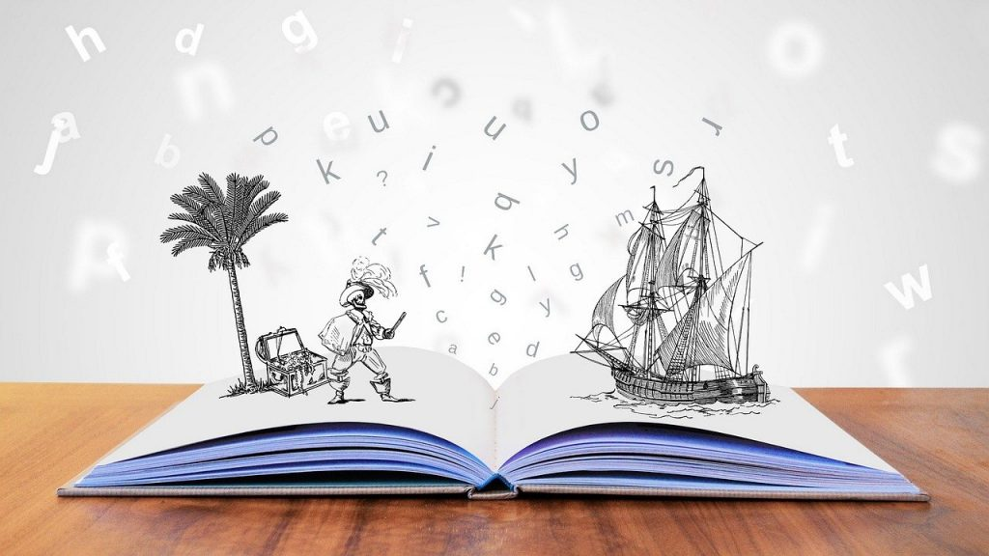
Contar histórias é um método de gravação e expressão de sentimentos, atitudes e respostas das experiências e do ambiente vividos.
A função de contar histórias tem sido identificada como mediação e transmissão de conhecimento e informação entre gerações, informando as gerações mais novas sobre cultura, visão de mundo, moral e expectativas, normas e valores.
(Tuwe, 2015)

Slide 11
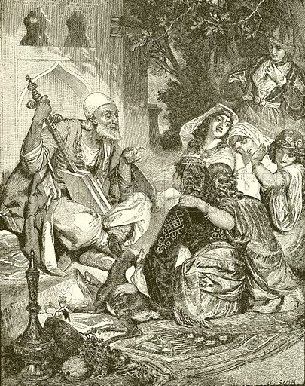
Contar histórias é o ato de recontar uma história ou narrativa a um ou mais ouvintes usando a voz e os gestos. Não é o mesmo que recitar uma peça da memória ou ler uma história em voz alta. Uma série de metáforas mentais e imagens associadas às palavras são criadas e geradas pelo contador de histórias. Isto significa que a narrativa pode assumir a forma de canções, música, danças, peças de teatro, dramas e poesia. As histórias cantadas podem ser acompanhadas por instrumentos musicais, com um instrumento específico.
(Yale National Initiative, 2008)

Slide 12
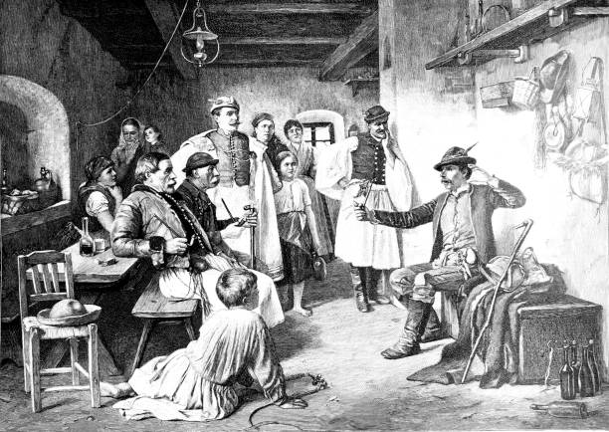
Todas as culturas humanas do planeta parecem contar histórias como forma de dar sentido ao mundo. As tradições narrativas variam em todo o mundo, mas muitas coisas permanecem consistentes, como narração oral, ensinamentos morais, gestos e repetição.

Slide 13
O que é Narrativa africana?

Slide 14
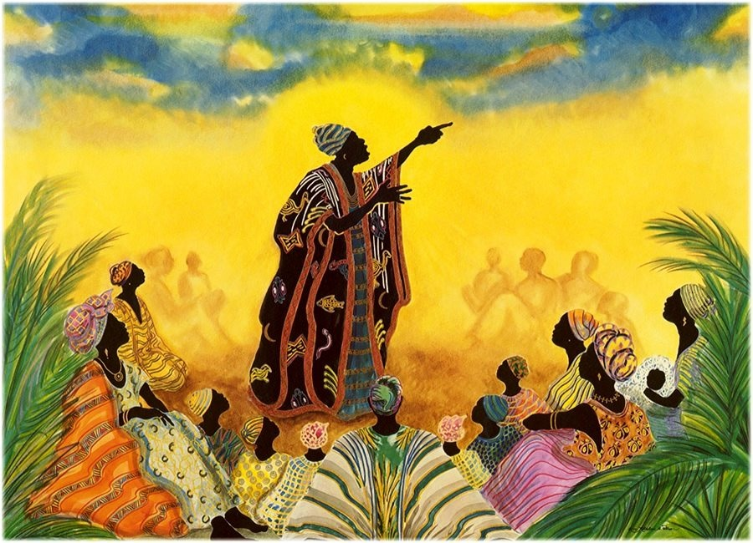
Os africanos têm tradicionalmente valorizado boas histórias e contadores de histórias vibrantes porque estão enraizados nas culturas e tradições orais. Embora existam antigas tradições escritas no continente africano, a maioria dos africanos hoje, como no passado, são principalmente povos falantes, e suas formas e histórias de arte são contadas oralmente e não por escrito.

Slide 15
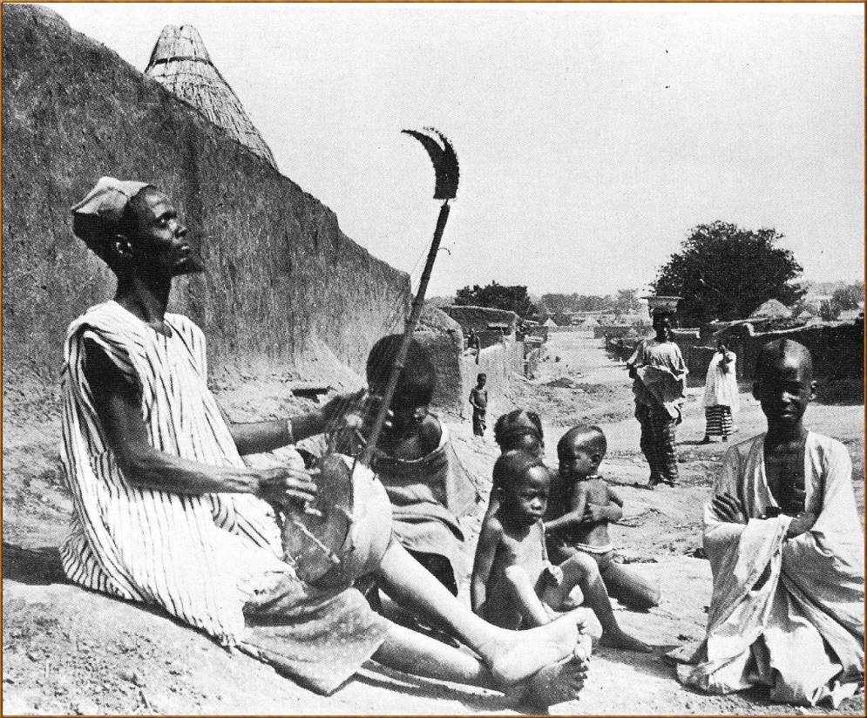
A narrativa tem sido usada há muito tempo na cultura africana para transmitir tradições, códigos e valores de comportamento aceitável, bem como para manter e preservar a ordem social. Antes de a escrita e a leitura terem sido inventadas, os africanos usavam narrativas para preservar a sua história, cultura tradicional e cerimónias rituais. A narrativa africana é uma das tradições mais antigas da cultura africana, abrangendo todo o continente.

Slide 16
Conceito africano de Ubuntu

Slide 17
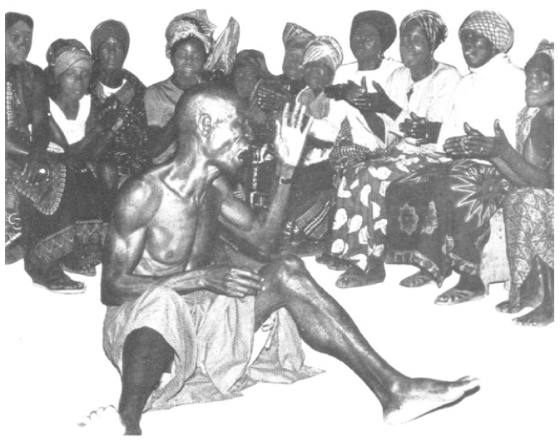
Histórias tradicionais sobre o povo africano têm sido produzidas a partir da substância da experiência humana, incluindo lutas com a terra e os elementos, movimento e migração, guerras entre reinos, conflitos sobre pastagens e poços de água, lutando com os mistérios da existência, e a vida e a morte. As histórias africanas refletem relações homem-a-homem, homem-para-mulher e de homem para-animal. O conceito africano de "Ubuntu" venera isto. "Sou o que sou por tua causa", diz Ubuntu. Todo o conceito gira em torno das pessoas ou da humanidade. Estas histórias explicam fenómenos naturais, ensinam moralidade, dão aos africanos um sentido de identidade, e são simultaneamente divertidas e instrutivas. As histórias de truques com animais são as mais populares entre os contos folclóricos porque apresentam um animal enganador que tem hábitos humanos, crenças e fraquezas. Estas histórias incutem valores morais na tribo ou membros da comunidade.
(Yale National Initiative, 2008)

Slide 18
A Singularidade da Narrativa Africana

Slide 19
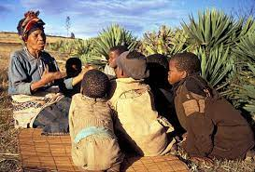
A distinção da narrativa africana está consagrada na sua capacidade de proporcionar entretenimento, satisfazer as curiosidades do povo africano, e ensinar e comunicar as importantes lições morais sobre a vida quotidiana. A repetição da linguagem, o ritmo e o gesto são aspetos importantes da narrativa oral africana. Palavras, frases, gestos e versos ou estrofes são repetidos por contadores de histórias. O uso de técnicas de repetição facilita a compreensão e a recordação de histórias na memória. Quando o público está familiarizado com as histórias, eles participam ativamente na aprendizagem de aspetos importantes da sua cultura.
A narrativa em África tem sido demonstrada de várias maneiras e tem servido uma variedade de propósitos. Muitas crianças valorizam a narrativa porque os alunos do ensino fundamental são frequentemente obrigados a contar histórias nas suas aulas como parte do currículo.
(Tuwe, 2015)

Slide 20
Narrativa africana: Uma Experiência Participativa Comunitária

Slide 21
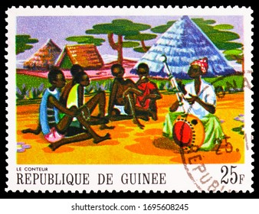
A narrativa oral africana é essencialmente uma experiência participativa comum e fenómenos. É um evento comum partilhado onde as pessoas se reúnem, escutam e participam em relatos e histórias de ações passadas, crenças, sabedoria, conselhos, morais, tabus e mitos.
(Tuwe, 2015)

Slide 22
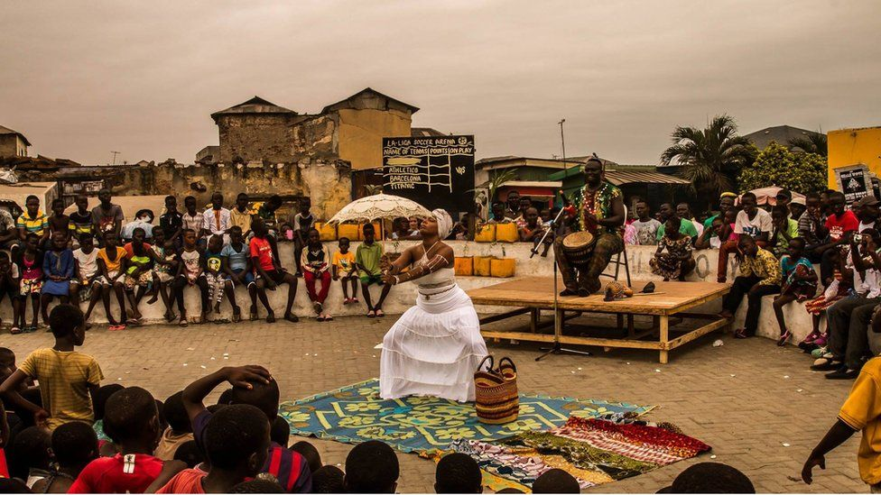
Na maioria dos casos, a narrativa africana ocorre num cenário onde o contador de histórias e o público interagem, com ambas as partes a terem direitos e obrigações. Isto é análogo à configuração moderna do grupo de foco ocidental. Na maioria das sociedades tradicionais africanas, todos participam na narrativa formal e informal como uma performance oral interativa. A participação nestas atividades é uma parte essencial da vida comunitária tradicional africana, e a formação básica nas artes e competências orais de uma cultura específica é uma parte essencial da educação e valores tradicionais indígenas das crianças.

Slide 23
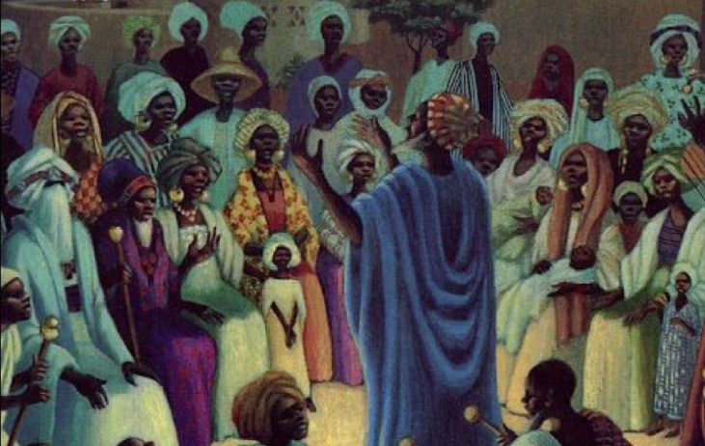
Muitos contadores de histórias realizados nestas culturas africanas são membros da comunidade respeitados que dominaram muitos usos verbais complexos de provérbios e parábolas, habilidades musicais e de memória após anos de treino tradicional comum.

Slide 24
Unidade 2 Histórias africanas

Slide 25
Estrutura das Histórias Africanas

Slide 26
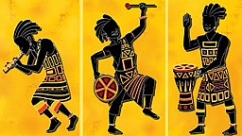
A maioria das histórias num ambiente africano são divididas em três secções: a introdução, o corpo do texto e a conclusão. Depois de envolver a participação do público, o contador de histórias prepara o cenário introduzindo as personagens e definindo o conflito com várias técnicas e gestos. No Zimbabué, por exemplo, o público participa numa verdadeira peça dramática a cantar, a dançar e a gritar ritmicamente em resposta ao contador de histórias. Em termos de estilo, o contador de histórias decide, e o público responde em conformidade. O contador de histórias emprega uma linguagem vibrante que é rica em imagens e símbolos. Muitos dos personagens da história são personificados pelo contador de histórias. A conclusão da história enfatiza uma declaração moral ou final que foi inicialmente sugerida tanto na introdução como no corpo do texto. A estrutura da história demonstra a sua importância e significado.
(Tuwe, 2015)

Slide 27
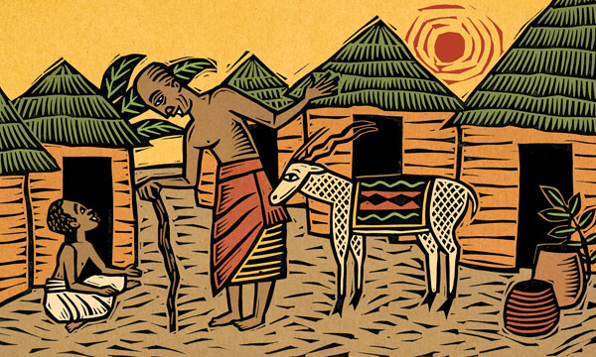
A narrativa africana explica os seguintes três elementos:
Por que contamos histórias? O que faz uma história valer a pena contar?
Como são contadas as histórias?

Slide 28
O Poder das Histórias Africanas

Slide 29
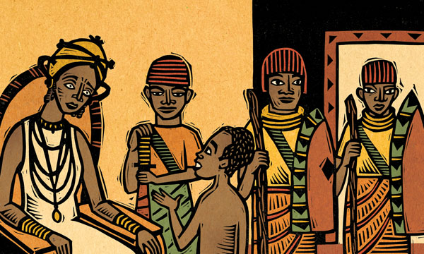
Uma história tem muitos propósitos: Entretém, informa, e instrui.
As histórias apoiam e reforçam as doutrinas básicas de uma cultura.
O contador de histórias descobriria e calcularia o que é certo e errado, corajoso e cobarde, e transformava isso numa história animada.

Slide 30
Lições Morais das Histórias Africanas

Slide 31
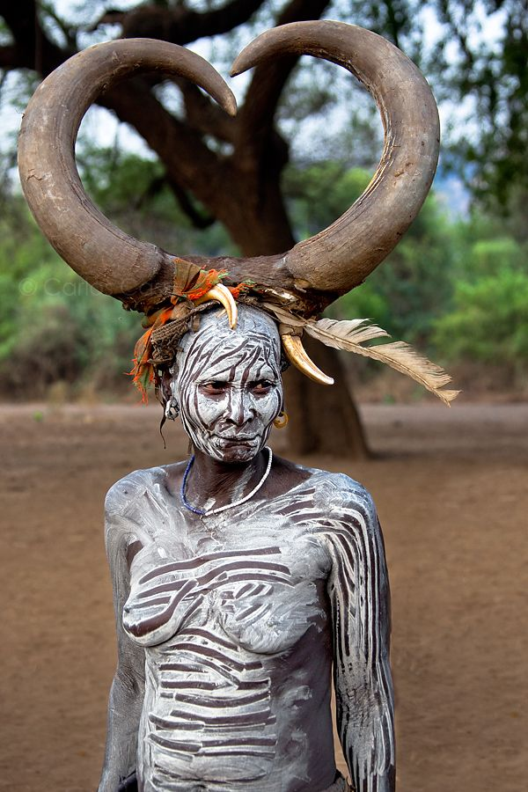
A principal lição das histórias orais africanas é ensinar e impactar os princípios morais, ao mesmo tempo que proporciona às crianças um sentido de identidade e pertença. Os jovens aprenderão valiosas lições de vida.
Histórias africanas têm sido usadas para interpretar o universo, resolver fenómenos naturais e físicos, ensinar moral, defender valores culturais, transmitir técnicas de sobrevivência e louvar a Deus. Histórias de trickster podem ser encontradas numa variedade de culturas africanas. Animais com características humanas são usados em histórias enganadoras para transmitir sabedoria. Os animais também são usados nestas histórias para ajudar as pessoas a entender a natureza e o comportamento humano. Estas histórias são extremamente importantes dentro da cultura em que são encontradas. As histórias de truques com animais são para ser divertidas e educativas. Os animais são usados de várias maneiras para retratar as forças e fraquezas humanas.
(Yale National Initiative, 2008)

Slide 32
Provérbios e Parábolas em Histórias Africanas

Slide 33
O uso de provérbios e parábolas africanos na narrativa oral demonstra a sabedoria coletiva do povo enquanto expressam o seu significado, sentimento, pensamento e estruturas de expressão. Isto é fundamental no que diz respeito a questões sociais, éticas e culturais. A história é uma forma primária de tradição oral, usada principalmente para transmitir cultura, experiência e valores, mas o uso de provérbios e parábolas aumentaria o peso e significado de uma história. Nas sociedades orais, provérbios e parábolas também são usados para transmitir conhecimentos antigos, sabedoria, sentimentos profundos e atitudes. Seria quase impossível compreender as literaturas africanas sem primeiro estudar uma cultura específica e as suas tradições, a partir das quais os escritores africanos desenham temas e valores, estruturas e enredos narrativos, ritmos e estilos, imagens e metáforas, e princípios artísticos e éticos. O objetivo de usar provérbios e parábolas é alcançar a harmonia e sabedoria da comunidade, ao mesmo tempo que expõe o mau comportamento antissocial. (Tuwe, 2015)

Slide 34
Unidade 3 O papel do Griot

Slide 35
Origem de Griot

Slide 36
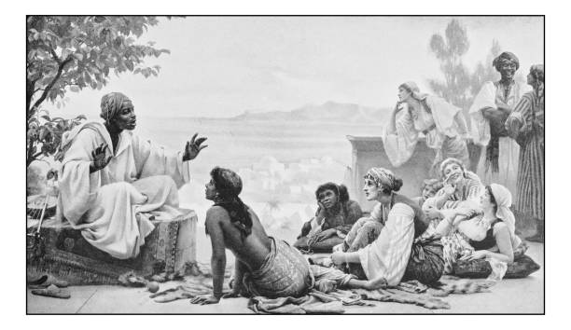
A palavra pode derivar da transliteração francesa "guiriot" da palavra portuguesa "criado", ou do termo singular masculino para "servo". Os griots são mais predominantes nas partes setentrionais da África Ocidental.
Os griots vivem hoje em muitas partes da África Ocidental e estão presentes entre os povos mande, Fulɓe, Hausa, Songhai, Tukulóor, Wolof, Serer, Mossi, Dagomba, árabes mauritanos, e muitos outros grupos menores. Em línguas africanas, os griots são referidos por vários nomes: jeli nas áreas do norte de Mande, jali nas áreas do sul de Mande, guewel em Wolof, kevel ou kewel ou okawul em Serer, gawlo 𞤺𞤢𞤱𞤤𞤮 em Pulaa (Fula), iggawen em Hassaniyan, arokin em Yoruba, e diari ou gesere em Soninke.

Slide 37
O que é um Griot

Slide 38
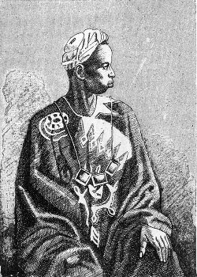
Um historiador da África Ocidental, contador de histórias, cantor de louvor, poeta ou músico é conhecido como um griot. O griot é um repositório da tradição oral e é frequentemente considerado como um líder devido ao seu papel de conselheiro de figuras reais. Por causa da primeira destas duas funções, às vezes são referidas como um bardo. Griots apareceu pela primeira vez no século XIII no império Mande do Mali. Durante séculos, contaram e recontaram a história do império, preservando as suas histórias e tradições. Apesar da sua reputação como cantores de louvor, os griots podem usar as suas proezas vocais para mexericos, sátiras e comentários políticos. Os griots podem ser encontrados em muitas partes da África Ocidental hoje, e pertencem a uma variedade de grupos étnicos. Os griots são uma casta endogamos, o que significa que a maioria só se casa com outros griots. Passam a tradição da narrativa de geração em geração. Cada família de griots aristocráticos era acompanhada por uma família superior de reis guerreiros ou imperadores. Nenhum griot pode existir sem um rei, e nenhum rei pode existir sem um griot. O rei, por outro lado, pode emprestar o seu griot a outro rei. A maioria das aldeias também tinha um griot que contava histórias sobre nascimentos, mortes, casamentos, batalhas, caças, casos e outros eventos.
(All Good Tales, 2018)

Slide 39
Griots e a Música

Slide 40
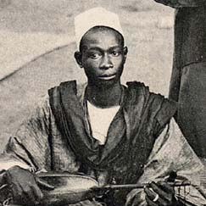
Os griots são frequentemente instrumentistas hábeis, além de serem cantores e comentadores sociais. O kora, o khalam (ou xalam), o goje (ou n'ko em Mandinka), o balafon, o junjung, e os ngoni estão entre os seus instrumentos. O kora é um instrumento alaúde com pescoço comprido e 21 cordas. O xalam é uma variante kora que tipicamente tem menos de cinco cordas. Ambos têm corpos de cabatão que servem como ressonadores. O ngoni, que tem cinco ou seis cordas, também é como estes dois instrumentos. O balafon é um tipo de xilofone de madeira, enquanto que o goje é um instrumento de cordas tocado com um arco, como um violino. A Enciclopédia Britannica diz: "Os alaúdes arrancados da África Ocidental, como o konting, khalam e nkoni (notados por Ibn Baah em 1353), podem ter se originado no Antigo Egito. Pensa-se que o khalam é o antepassado do banjo. O ramkie da África do Sul é outro alaúde de pescoço longo."

Slide 41
O papel dos Griots

Slide 42
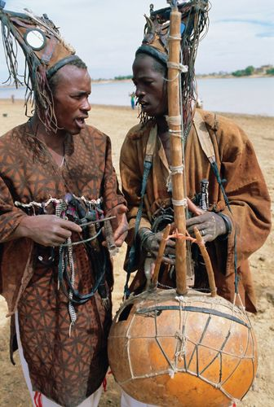
Os griots desempenham um papel importante na preservação da história do povo, especialmente há séculos, quando a tecnologia não era tão avançada como é agora, e toda uma linhagem e história das pessoas poderia ter sido esquecida de outra forma. Isto é especialmente verdade para comunidades onde nunca ninguém aprendeu a escrever ou ler. Embora já tenham sido conhecidos como conselheiros da aldeia e diplomatas que foram chamados a intervir durante os litígios, este papel diminuiu um pouco e o seu apelo como artistas é mais difundido.

Slide 44
Conclusões
Contar histórias é uma experiência participativa comum... O estilo e estrutura da história ilustra a sua importância e significado O uso de provérbios e parábolas aumentaria o peso e o significado da narrativa. Provérbios e parábolas são um meio de transmitir conhecimento antigo, sabedoria, sentimentos profundos e atitudes nas sociedades orais As histórias apoiam e reforçam as doutrinas básicas da cultura das pessoas. Contar histórias é uma ferramenta poderosa. A principal lição por trás das histórias orais africanas é ensinar e impactar princípios de moralidade e proporcionar aos jovens um sentido de identidade e pertença A narrativa africana é uma poderosa ferramenta pedagógica para comunicar conhecimento e sabedoria. Contar histórias está longe de ser uma mera fonte de entretenimento, a história ajuda a afiar a criatividade e a imaginação das pessoas, a moldar o seu comportamento, a treinar o seu intelecto e a regular as suas emoções.

Slide 45
Referências:
‘Storytelling Traditions across the World: West Africa’. All Good Tales, 8 Nov. 2018, https://allgoodtales.com/storytelling-traditions-across-world-west-africa/.
Tuwe, Kudakwashe. The African Oral Tradition Paradigm of Storytelling as a Methodological Framework: Employment Experiences for African Communities in New Zealand. 2015, p. 18.
What Is a Griot and Why Are They Important? https://theculturetrip.com/africa/mali/articles/what-is-a-griot-and-why-are-they-important/. Accessed 20 June 2022.
Y, Dr. ‘The Griot, the Preserver of African Traditions’. African Heritage, 21 May 2018, https://afrolegends.com/2018/05/21/the-griot-the-preserver-of-african-traditions/.
- Yale National Initiative. https://teachers.yale.edu/curriculum/units/2009/1. Accessed 20 June 2022.

Slide 46
"The European Commission's support for the production of this publication does not constitute an endorsement of the contents, which reflect the views only of the authors, and the Commission cannot be held responsible for any use which may be made of the information contained therein.” Project Number: 2020-1-FR01-KA227-ADU-095130

